Slide 1
关于外语慕课可持续发展的思考与建议
Jianqiao Dong

Slide 3
Educational technology is boosting engagement on campus and online.

Slide 4
With ICT
时间空间限制
惯性宣讲模式
教材内容单薄
评价方式单一
管控刻板统一
……
Notes:
习以为常的学术生境
视为当然的教学观念
业已熬成婆婆的队伍
与之配套的行为方式

Slide 5
MOOC“与生俱来”的批评 Course Completion rate Student Authentication Credentialing / accreditation Revenue Models 认可度
With ICT
技术应用的性价比
媒体加持的有效性
课堂实践的普及性
教育产品的体验性

Slide 6
MOOC“与生俱来”的批评 Course Completion rate Student Authentication Credentialing / accreditation Revenue Models
With ICT
美国教育部调查 2009
（Media Debate）
Clark vs. Kozma 1983—1994
… 2002--2017
2.1万名中学生抽样调查的结果：

Slide 7
乔布斯之问 2011.5
“为什么IT改变了几乎所有领域，却唯独对教育的影响小得令人吃惊？”
技术的局限性？
设备不够完备？
信息化不够彻底？
教育的复杂程度？
教师的技术惰性？

Slide 8
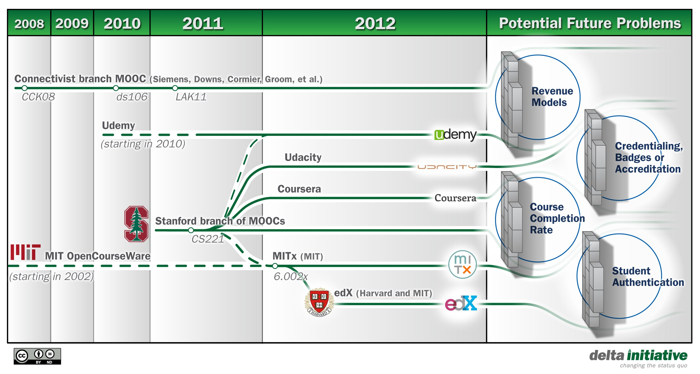
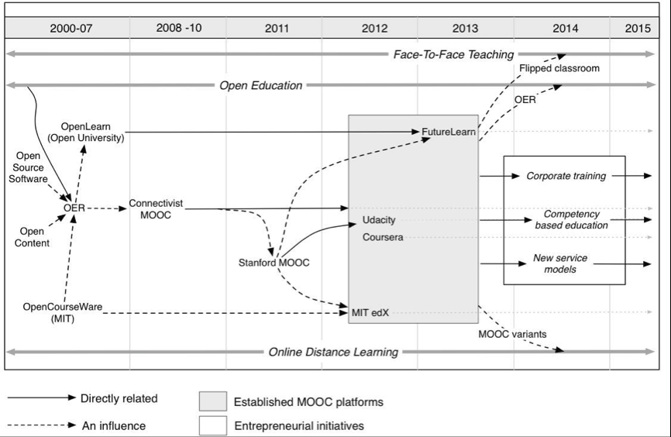
Four Barriers That MOOCs Must Overcome To Build a Sustainable Model
Notes:
Credentialing， badges， or accreditation revenue models

Slide 9
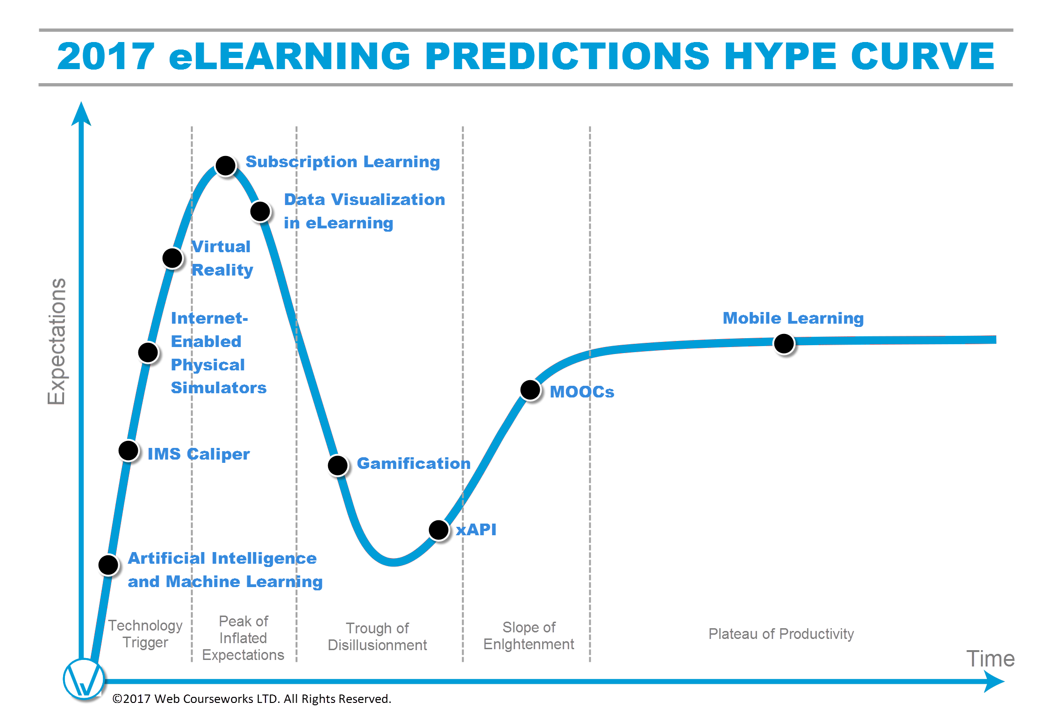
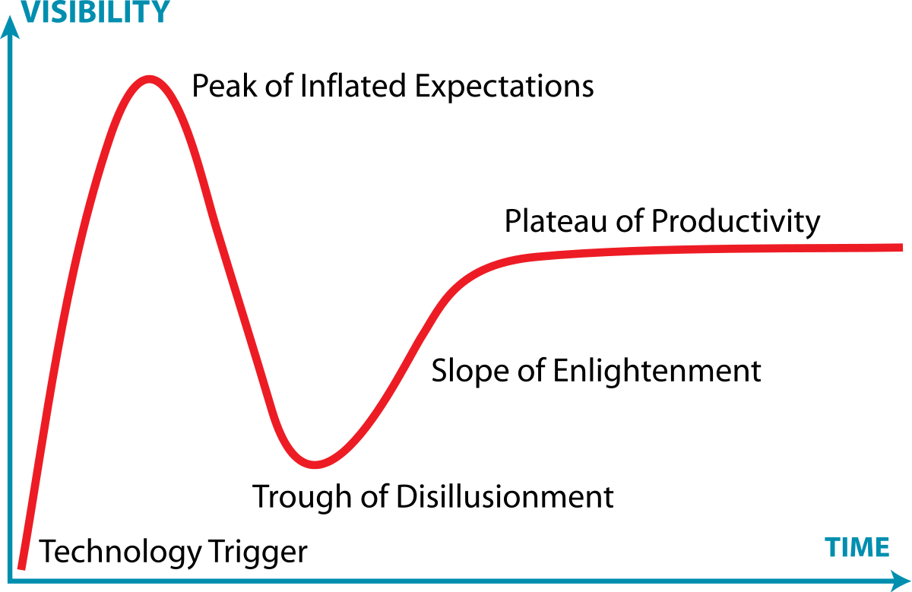
Gartner’s Hype Circle
2
Peak of Inflated Expectations
2012 慕课元年
Plateau of productivity
2013 反慕课运动
5
2011 斯坦福
4
Slope of Enlightenment
3
Through of Disillusionment
2008 Siemens…
1
Technology Trigger

Slide 10
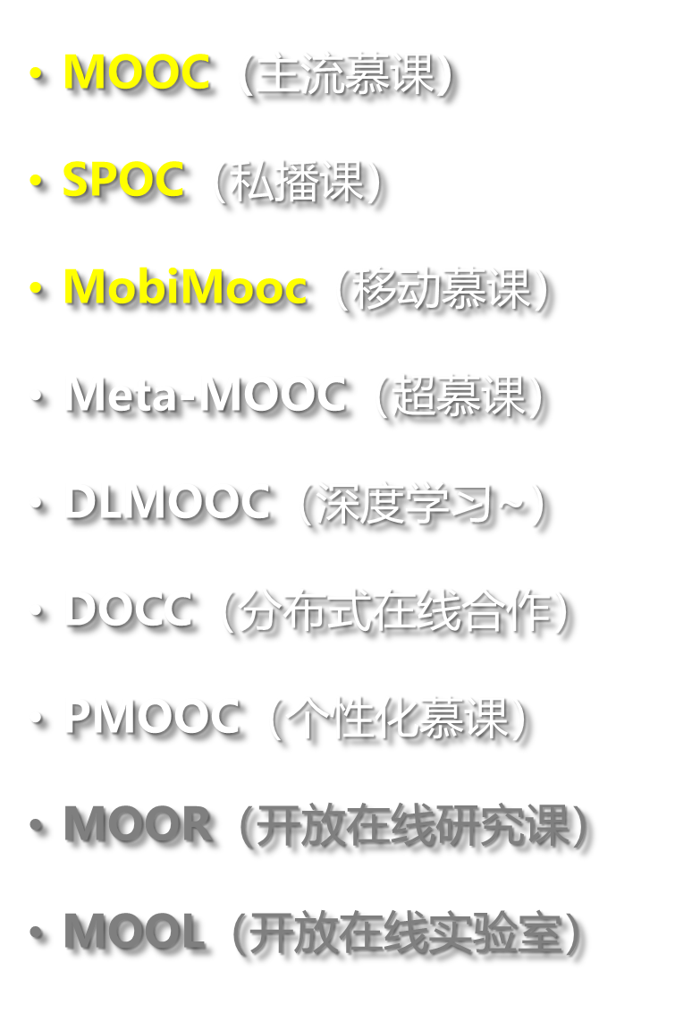
后慕课时期的在线学习新样式 — 祝智庭
后慕课时期的在线学习新样式 — 祝智庭 2014
2014

Slide 11
后慕课时期的在线学习新样式 — 祝智庭 2014
自主学习类
混合学习类
?
协作学习类

Slide 12
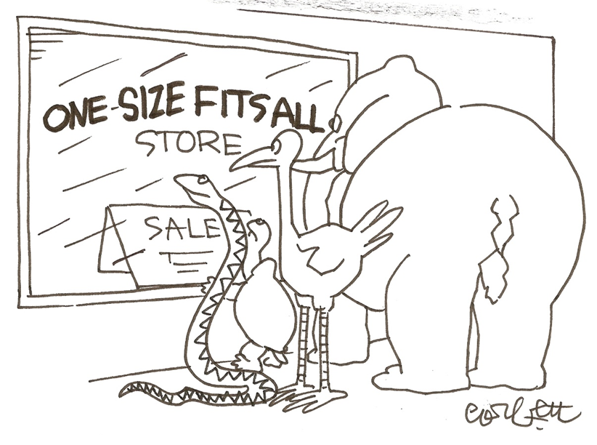
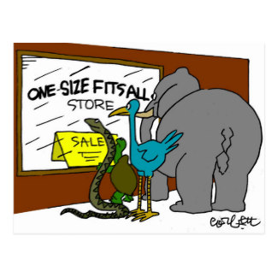
互联网应用的核心价值：
With ICT
个性（individuality）
多样（diversity）
自主（autonomy）
开放（openness）
共享（sharing）

Slide 13
With ICT
外语慕课教学模式单一的问题
线上线下一个样
Warm up …
Lead in …

Slide 14
With ICT
在线课程开发设计的技术思路？
促 motivate
帮 support
导 facilitate
监 monitor
控 control
考 exam

Slide 15
With ICT
外语慕课的定位与类型问题
注册方式：认证学习
自由学习
限制太多，用户粘性不够
学习方式：自主学习
混合学习
协作学习
课程流程固化，自组织性差

Slide 16
外语慕课设计的课型适配问题
With ICT
慕课并无排异性 但是课程设计方法不应一刀切
学科差异性：教学设计应遵循学科教学的规律
课型设计差异：知识vs技能；理解vs实操
练习设计差异：口语课讨论似乎不该用文本进行

Slide 17
外语慕课设计的课型适配问题
With ICT
讲解类视频 经典的课授视频，但应摒弃公开课表演模式
录屏类视频 图解、图示、图说、图演 （画外音+偶尔出镜）
演练类视频 实操示范、现身说法、故事陈述、角色表演
资源类视频 历史史实、文化场景、异国风情（画外音讲解）
……

Slide 18
外语慕课设计的课型适配问题
With ICT
课程诸內容要素之间的关系
课程内容：
教材内容：
教学内容：
课程内容：特定学科的事实、概念、原理、技能、策略、方法、
态度及价值观念等
教材内容：体现课程内容和承载课程价值的文字与非文字材料
教学内容：是教材的“教学化”、是遵循认知逻辑的教学设计

Slide 19
外语慕课设计的课型适配问题
With ICT
课程诸內容要素之间的关系
课程内容：
教材内容：
教学内容：
课程内容：以课程标准的形式规定下来，具有法定的地位
教材文本：是承载课程內容的途径或手段，也是学习的目标
教学视频：源于教材文本、超出教材文本，回归教材文本
课程内容：以课程标准的形式规定下来，具有法定的地位
教材内容：是课程标准的物化形态，是实现课程的途径或手段
教学内容：是教师针对学生对教材进行的创造性、个性化演绎

Slide 20
With ICT
外语慕课的课程完整度缺失问题
……
现有外语慕课的內容有待完整
讲课视频替代了所有的阅读活动，习题代替了思考与训练
无讲义、无课本 內容不完整，课前课后无学习
无脚本字幕下载 复习不方便，只能重播回看
无教案文本界面 课堂讲解程式化，教学内容碎片化

Slide 21
讨论区互动几乎与内容毫无关系 ……
內容只有视频 无法边看边提问交流
没有文本锚点 难、疑、重点不具体
语篇可读性缺失 结构、逻辑不明晰

Slide 22
微课、翻转、在线课程的功能
微课是可视化知识单元 --- 改善学习体验
慕课是自组织学习模式 --- 探索教育模式
翻转是开放式课授改革 --- 提高课授效益
提倡混合学习
Blended Learning
线上线下是你中有我 ……

Slide 23
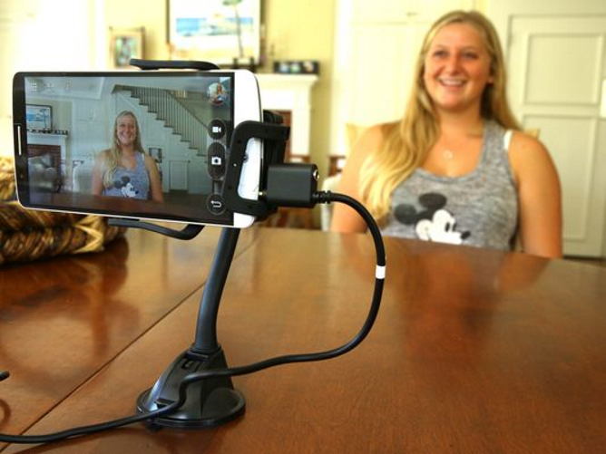
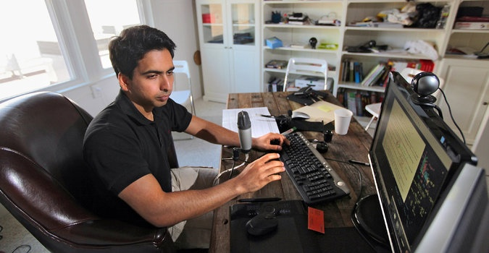
知晓慕课技术应用的所以然：
信息、媒体服务于人际交往！
知识表征层面 （教学内容的处理）
知识传播层面 （递授方法的处理）
人际交往层面 （人际意义的处理）
文本 vs 视频
面授 vs 在线
现场 vs 联线
Notes:
那教师出镜拍摄时要有什么需要准备工作呢？文科教师，尤其是女教师一般不关心技术问题，但是如果要自拍，必要的技术准备是很重要的。这些直接影响拍摄效果。
首先是选择合适的拍摄设备，如手机、pad、单反机或者DV；还要想好如何操控（如自拍杆遥控、耳麦遥控）
其次是支架，不同设备的固定支架可能不相同，但目的是一样的：防止抖动；
再者就是灯光和场地环境（在家拍摄，环境不一定理想，所以只好选择时段：夜深人静时…）。
我来和大家分享一下我的工作环境（home studio）。
因陋就简。我不主张花钱外包做微课。仅从教师的专业性角度来看，就不值得提倡。

Slide 24
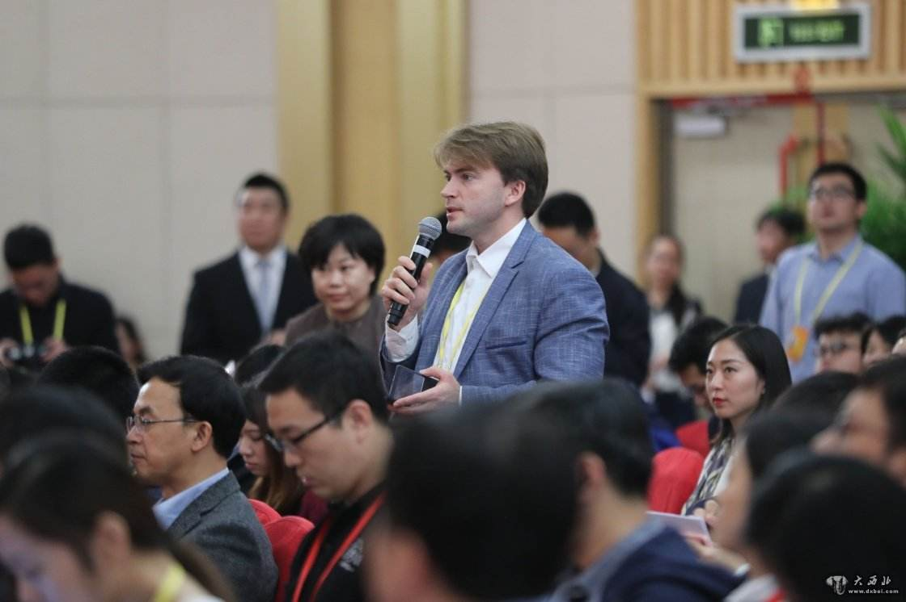
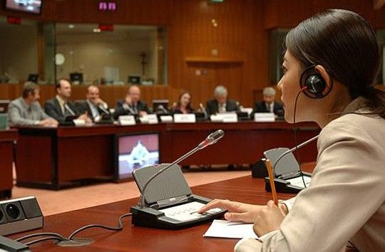
Technology facilitates:
引自：The Impact of ICT on the
Teaching of Foreign Languages and on the
Role of Teachers of Foreign Languages
exposure to authentic language
access to wider sources of inform-ation and varieties of language
opportunities to communicate with the outside world
a learner-centred approach
development of learner autonomy
authenticity
real interaction
learning
scenarios
individuality

Slide 25
MOOCs 是对传统大学的颠覆性延伸而不是威胁或者替换，它不能取代现存的以校园为基础的教育模式，但是它将创造传统大学过去无法企及的、完全新颖的、更大的市场。
——克里斯托弗 · 梅内尔 (Christoph Meinel)

Slide 26
媒体选择定律: 施兰姆 ( W.Schramm,1954）
_{预期选择概率 =}
易于获得性原则
代价最小化原则
方便学习者原则
有利教学者原则
可能得到的报酬
与其付出的代价
预期效果
政策 策略
合适的 支点
代价
技术/方法

Slide 27
When and what to choose…
Media enhanced presentation
Micro Courses （fragmented）
Video Lectures（self- paced）
SPOCs (on campus)
MOOCs (cross campus)
Connectedness ( … )
Just in time， just enough!
Well-Timed
Locations
Occasions
Purposes
Notes:
时机

Slide 28
慕课之于高校教育的有效性：
如何理解？
时间维度 ---- 同样的任务，耗费更少（同样上课、足不步出户，省时省钱）
同样的时间，效果更好（自定步调、及时反馈、机会均等）
同样的效果，体验更好（可视化、虚拟化、游戏化）
空间维度 ---- 技术的本质是人体的延伸 (… 媒介的意义 )
不在现场，胜似现场（实况~、VR…)
空间转移---为了在“场”（人人在堂：返璞归真）
时间维度
空间维度
李芒 , 李子运

Slide 29
管理者 --- 效益：资源均衡、教育公平、办学效益、学校声誉
专 家 --- 学理：技术原理、动机模式、认知机制、社会驱动
教 师 --- 效用：资源供给、备课支持、课授模式、教学效果
学 生 --- 实用：丰富、趣味、实用、便捷、免费 / 低成本
商 家 --- 商机：产品开发、运行模式、边际成本、锁定用户
效益：
学理：
效用：
实用：
商机：

Slide 30
外语慕课教学设计的挑战
传统课堂要素
慕课课堂要素
学生
学生
学生
教师
教材
学生
教师

Slide 31
有效翻转：打通面授与在线学习的藩篱
MOOC与课堂结合应用
雨课堂：在堂调用在线课程
（教师选择合适内容与在线作业）
随身学：MOOC 移动化
（APP 成为慕课视频的载体）
但是如何解决学习交互的透明性呢？
教师
学生
课授

Slide 32
有效翻转：打通面授与在线学习的藩篱
基于文本的多模态交互
预埋：要点高亮加注
（教师针对性备课，含各类视频）
提问：点击拖拽、同步高亮
（学生在线即时提问、即点即亮）
交互：任意方式、时间
（文本、语音、视频，即录即传）
记录：练习、测试、结果跟踪
教师
学生
课授
MAbook

Slide 33
现有外语在线学习的交互设计思路：
基于平台
Unipus
iSmart
基于教材
外研随身学
随行课堂
基于课堂
IQ Polls
课堂表决器
基于文本
微信服务号
清华雨课堂
Mabook
TOP 课件
学堂在线
爱课程
MOOCs
手机移动端
微弹幕课堂
各类电子书
教学点预埋
多模态交互
点对点问答
智慧化记录

Slide 34
外语慕课认证的评价机制问题
目前高等教育认 证的基本逻辑是以对投入的度量代替对产出的度 量。这种认证方式并不适用于慕课市场，因为慕课 需要对课程直接进行评价。

Slide 35
外语慕课认证的评价机制问题
现有高等教育认证机构主要从事专业认证和学校认证
慕课数量门类庞杂（质量认证悬而未决）
慕课认证标准问题（学时、作业量、内容深度、考试难度、讲授质量）
制定规则建立次序（慕课认证会引起大学间潜在的利益冲突-- 国际国外）
缺少社会诚信基础（潜在的作弊和寻租风险）
Notes:
用慕 课换取大学承认的学分是一个自然而然的想法，但 慕课进入大学的道路还有诸多障碍。首先，现有高 等教育认证机构主要从事专业认证和学校认证，谁 来对数量庞大的慕课进行质量认证是个悬而未决的 问题。其次，不同慕课的学习时间、作业数量、内容 深度、考试难度甚至讲授质量迥异，按什么标准对慕 课认证也是有待解决的问题。最后慕课认证会引起 大学间潜在的利益冲突。如果把大学类比成国家， 慕课认证和承认学分意味着要求开放市场推动贸易 自由化。大学慕课市场需要一个类似 WTO 的多边 组织来制定规则建立次序。

Slide 36
外语慕课认证的评价机制问题
采用通用微技能等级认证方式
口语等级
翻译等级
职业技能等级（行业合作）
……
Notes:
用慕 课换取大学承认的学分是一个自然而然的想法，但 慕课进入大学的道路还有诸多障碍。首先，现有高 等教育认证机构主要从事专业认证和学校认证，谁 来对数量庞大的慕课进行质量认证是个悬而未决的 问题。其次，不同慕课的学习时间、作业数量、内容 深度、考试难度甚至讲授质量迥异，按什么标准对慕 课认证也是有待解决的问题。最后慕课认证会引起 大学间潜在的利益冲突。如果把大学类比成国家， 慕课认证和承认学分意味着要求开放市场推动贸易 自由化。大学慕课市场需要一个类似 WTO 的多边 组织来制定规则建立次序。

Slide 37
外语慕课学习的考核确认度问题
基于学生学习数据对学习过程进行评价+ ……
线上作业、线下考试 （委托联盟院校）
视频面试、定点考试 （派出考试督导）
权重积分、作弊归零 （平时 X线下考试$/$100 X修正系数）

Slide 38
外语 (文科) 慕课教学设计应该做到：
“让学生看见看不到的”--- 字里行间
（…… 文学的功能、语言文字的功能）
“让学生想到想不清的”--- 批判性思维
（…… 哲学的功能、思维训练的功能）
“让学生理解语境之意”--- 此时此刻……
（…… 史学的功能、了解认识世界的方法）

Slide 39
外语 (文科) 慕课教学设计应该做到：
（…… 文学的功能、语言文字的功能）
（…… 哲学的功能、思维训练的功能）
（…… 史学的功能、了解认识世界的方法）

Slide 40
慕课的开发与应用者……
内容
方法
技术
Content
Pedagogy
Technology
教学资源
教学设计
教育技术

Slide 41
慕课的开发与应用者……
内容
方法
技术
Content
Pedagogy
Technology

Slide 42
慕课的开发与应用者……
课程递授与学习交互
教材教法与学习指导
方法
TPACK
Pedagogy
技术
內容
Technology
Content
MOOC资源的制备

Slide 43
ICT competencies required of language teachers:
教学不仅限于课授（视频）环节
recognize the learning problems；
make a smart choice of using media；
make critical choices of teaching materials；
check the truth of information content；
Master standard software competently
大数据分析：学习行为轨迹、行为偏好、成绩记录……
模态优化原则：语言性学习材料的呈现方式
文本分析、语篇分析、语料库应用技术
切实掌握通用的应用软件，才能设计学生喜欢的课程
检索技术、搜索引擎应用技巧、查重查新……
Notes:
CT competencies required
of language teachers:
Language teachers working in a media-rich environment will, like their counterparts in
other disciplines, need to:
•
recognise the individual learning problems of learners;
•
make a careful and considered choice
concerning the use of the media;
•
check the truth of information content offered;
•
develop efficient search tech
niques and be capable of co
nducting effective research
with the help of the computer;
•
be able to use standard software confidently and competently;
•
make wise and critical ch
oices of information found.

Slide 44
A few simple elements can be combined into complex outcomes.
技术使用的极简主义（至少看上去够简单 — less is more）
M. David Merrill’s story of three Three Crayons

Slide 45
只要我们
可持续创新发展
Notes:
不为技术所累，不为传统所困

Slide 46
Thank you！

